Slide 1
Департамент образования мэрии города Новосибирска
муниципальное казенное учреждение
дополнительного профессионального образования города Новосибирска
«Городской центр образования и здоровья «Магистр»
Специфика обследования на ПМПК обучающихся с отклоняющимся поведением с различными вариантами школьной дезадаптации.
Шугаева Юлия Викторовна,
педагог-психолог ТПМК г. Новосибирска МКУ ДПО «ГЦОиЗ «Магистр», клинический психолог

Slide 2
Территориальная ПМПК города Новосибирска
входит в государственную систему профилактики кризисных ситуаций, профилактики безнадзорности и правонарушений среди несовершеннолетних:
Федеральный закон от 24.06.1999 г. N 120-ФЗ (в ред. от 24.04.2020 №147-ФЗ) «Об основах системы профилактики безнадзорности и правонарушений несовершеннолетних»;
Постановление мэрии города Новосибирска от 09.11.2021 г. № 3914 «О муниципальной программе «Профилактика правонарушений на территории города Новосибирска» на период до 2030 года;
Письмо Минобразования НСО №7585-03/25 от 19.08.2020 г. «Рекомендации по формированию заключения ПМПК»;
Приказ Министерства здравоохранения НСО и Министерства образования НСО от 01.04.2020 г. №798/891 «Об организации оказания медицинской помощи, в том числе психиатрической, обучающимся в отдельных образовательных организациях, осуществляющих образовательную деятельность по АООП, расположенных на территории НСО»

Slide 3
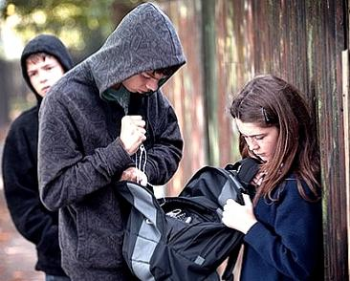
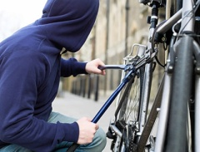
Основные причины правонарушений, совершенных несовершеннолетними на территории НСО и города Новосибирска
Проживание в неблагополучных семьях;
Употребление спиртных напитков, наркотических средств и психотропных веществ;
Не организация досуга и свободного времени подростков.
! Проблема «омоложения» преступности, повышения криминальной активности обучающихся, не достигших возраста уголовной ответственности (до 14 лет), совершения ими повторных правонарушений, увеличения количества детей с суицидальным поведением.

Slide 4
Антикризисная (психиатрическая) помощь детям и подросткам с суицидальным поведением на территории НСО и города Новосибирска
Кабинет медико-социально-психологической помощи ГБУЗ НСО «НОДКПНД»
Суицидальное поведение: суициды, суицидальные попытки, другие формы суицидального поведения, включая мысли, намерения.
Самоповреждающее поведение: нанесение себе повреждений с целью справиться с тяжелыми переживаниями, болезненными воспоминаниями, ситуациями, которые трудно пережить, невозможностью контролировать свою жизнь, без суицидальных намерений.

Slide 5
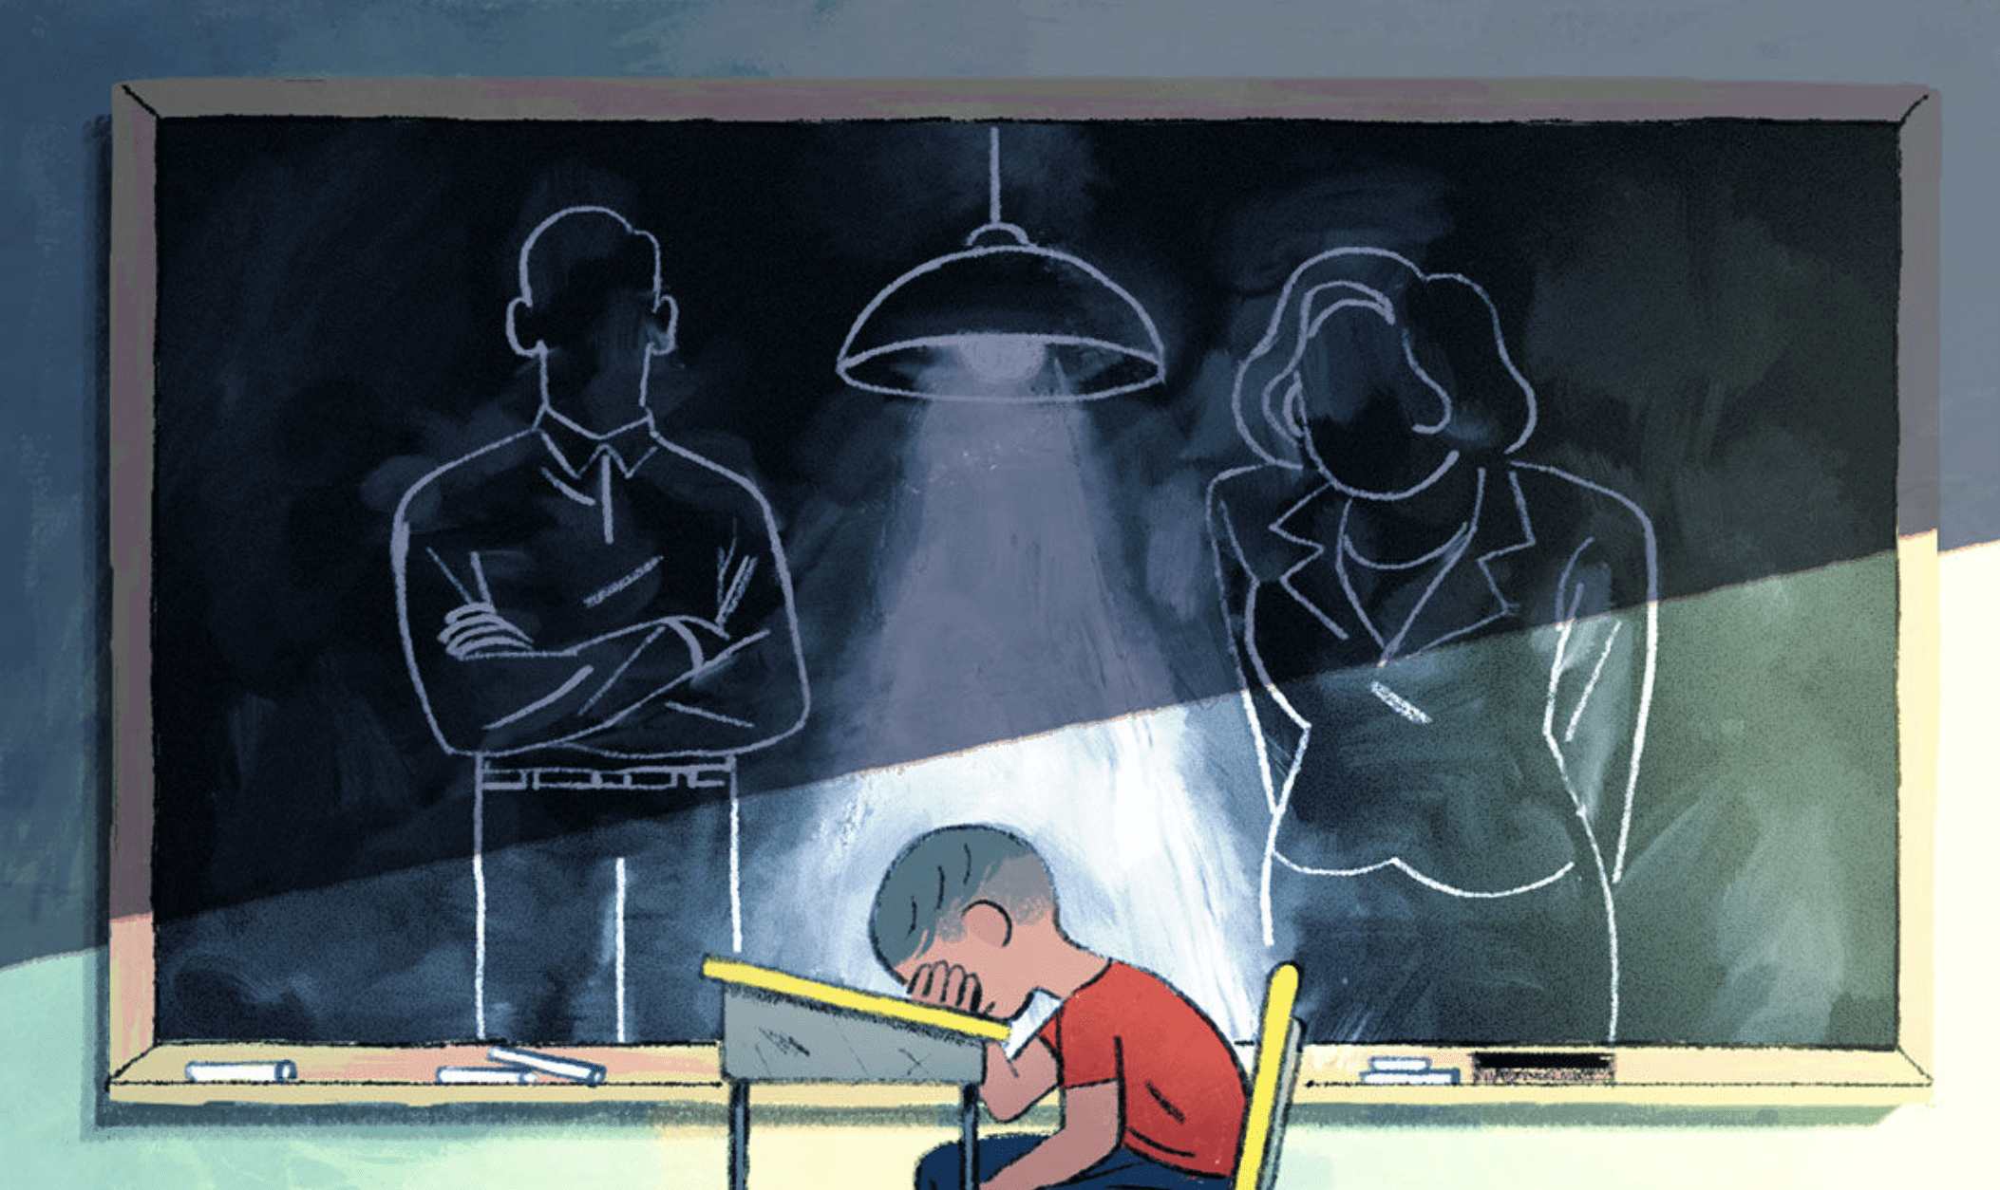
Проведение квалифицированного обследования и составление развернутого коллегиального заключения ПМПК имеет существенное значение для организации обучения и воспитания обучающихся с отклоняющимся поведением, а также и для дальнейшей профилактики отклонений в поведении и правонарушений, оказании антикризисной помощи.

Slide 6
Две категории обучающихся с отклоняющимся поведением
на ПМПК
По инициативе законных представителей (законных представителей, родителей, опекунов), так и по инициативе ППк ОО, ПДН, КДНиЗП, суда:
дети и подростки с девиантным поведением (докриминогенный этап);
дети и подростки с делинквентным поведением (криминогенный этап).
Соответственно, ППк ОО своевременно выявляет обучающихся «группы риска» с школьной дезадаптацией, с особенностями в психическом развитии, отклонениями в поведении, проводит оценку социальной ситуации развития или мониторинг ранее данных рекомендаций ППк ОО/ПМПК, психолого-педагогическое обследование и готовит пакет документов и направление на ПМПК.

Slide 7
В работе ПМПК принимают участие специалисты разного профиля:
социальный педагог,
педагог-психолог,
клинический психолог,
врач-невролог,
учитель-дефектолог,
учитель-логопед.
Вся последующая практическая, клиническая, психосоциальная работа с обучающимся в ОО, центрах помощи, ПДН, КДНиЗП выстраивается с учётом заключения и рекомендаций ПМПК.

Slide 8
Общая технология психолого-медико-педагогического обследования
Интервьюирование родителей (законных представителей) (формулирование запроса, причины обращения);
Анализ первичной информации - знакомство с документами (сбор анамнестических данных) и сведениями от родителей (законных представителей);
Коллегиальное/индивидуальное обследование;
Анализ полученных результатов и их коллегиальное обсуждение;
Составление заключений специалистов;
Ознакомление законных представителей с результатам диагностики, консультирование и информирование об условиях (образовательных, дополнительных условий) необходимых обучающемуся с отклоняющимся поведением для дальнейшего воспитания, обучения, социализации.

Slide 9
Два вида обследования в отношении обучающихся с отклоняющимся поведением на ПМПК
Нормативно-правовыми актами регламентировано два вида обследования, которые проводятся ПМПК в отношении несовершеннолетних с отклоняющимся поведением на базе ПМПК, ОО, ЦВСНП, СУВУ ЗТ выездной комиссией:
комплексное психолого-медико-педагогическое обследование – «традиционная модель»;
комплексное обследование - «экспертная модель».

Slide 10
«Экспертная модель» состоит из ряда этапов
На первом этапе социальный педагог, входящий в состав ПМПК, изучает и анализирует материалы, в которые могут входить различные документы, описывающие социальную ситуацию обучающегося, проводит беседу с законными представителями. Социальный педагог при изучении документов и во время беседы использует метод структурированный оценки социальной ситуации развития обучающегося. После этого социальный педагог делает доклад другим специалистам комиссии, на основе которого подбирается батарея методик для каждого конкретного случая.
На втором этапе проводится обследование несовершеннолетнего психологом, возможно совместное обследование с неврологом/психиатром. Данный этап включает в себя проведение клинической беседы, комплексного экспериментально-психологического исследования и наблюдения за несовершеннолетним в его процессе.

Slide 11
На третьем этапе обучающегося обследуют учитель-логопед и учитель-дефектолог при условии, что на втором этапе были объективно квалифицированы особенности когнитивного развития обучающегося или у специалистов возникло подозрение в недостаточном по возрасту и уровню обучения овладении программным материалом.
На четвертом этапе специалистами комиссии проводится совместный анализ результатов обследования, сопоставление данных с материалами, полученными и проанализированными на первом этапе социальным педагогом/социальным работником, после чего составляется подробное заключение и проводится выдача заключения комиссии законным представителям с подробными разъяснениями в части рекомендаций по созданию (сопровождению специалистами ППк ОО и педагогическим коллективом, службой школьной медиации и примирения ОО) и организации индивидуальной профилактической работы, сроков заключения и необходимости повторного прохождения комиссии.
В процессе работы с обучающимся методики подбираются индивидуально в зависимости от возраста несовершеннолетнего, особенностей его психического развития, специфики проблем поведения, а также в соответствии выделенными индикаторами и на основе принципов взаимодополняемости и взаимопроверяемости информации, получаемой во время обследования.

Slide 12
Специфика деятельности социального педагога ПМПК
Социальный педагог играет ключевую роль в работе комиссии, обследующей обучающихся с отклоняющимся и делинквентным поведением, поскольку именно данный специалист проводит подробный детальный анализ всей документации, сопровождающей ребенка на ПМПК.
Социальный педагог предварительно оценивает по различным материалам специфику социальной ситуации развития несовершеннолетнего. Для этого он использует Карту структурированной оценки социальной ситуации развития.

Slide 13
Инструмент для структуризации диагностического исследования ПМПК
Блок анализа правовых факторов
Совершенные в прошлом и текущие правонарушения |  | Источники информации Включая данные по психодиагностическим методикам
Совершение правонарушений, не повлекших привлечения к ответственности | раскрыть подробности
Совершение общественно опасных деяний, подлежащих уголовной ответственности, но не повлекших ее по различным законным обстоятельствам (ч. 1, ч. 3 ст. 20 УК РФ, СТ. 76 УК РФ)
Несовершеннолетний привлекался к уголовной, гражданской, административной ответственности и в отношении него был вынесен приговор либо судебное решение
Несовершеннолетний был осужден к лишению свободы либо неоднократно привлекался к уголовной или иной ответственности
Проявление физического/сексуального насилия в прошлом по отношению к другим
иное

Slide 14
Блок оценки психофизических, психопатологических факторов
Проблемы физического и психического здоровья |  | Источники информации Включая данные по психодиагностическим методикам
Проблемы со здоровьем | раскрыть подробности
Проблемы сексуального развития и поведения
Физическая инвалидность
Наличие психического расстройства
Низкие умственные способности /задержка /отставание в развитии
Сниженный эмоциональный тонус: у подростка часто наблюдается сниженное настроение, апатия, пессимизм
Жертва физического/сексуального преступления
Попытки самоубийства
Употребление наркотиков, алкоголя, иных психоактивных веществ |  | Источники информации Включая данные по психодиагностическим методикам
Редкое употребление наркотиков, ингалянтов, а также алкоголя | раскрыть подробности
Систематическое употребление наркотиков или ингалянтов
Систематическое употребление алкоголя

Slide 15
Блок оценки макро- и микросоциальных факторов
Семейные обстоятельства/ выполнение родительских обязанностей |  | Источники информации Включая данные по психодиагностическим методикам
Отсутствие должного контроля со стороны родителей | раскрыть подробности
Трудности в осуществлении контроля родителем над поведением ребенка
Применение неприемлемых и неадекватных дисциплинарных методов в воспитании
Непоследовательное воспитание
Отсутствие сотрудничества со стороны родителей: один или оба родителя не интересуются проблемами подростка, не принимают участия в их решении
Жестокое обращение со стороны отца: отец проявляет физическое, эмоциональное или сексуальное насилие в отношении кого-то из членов семьи.
Жестокое обращение со стороны матери: мать проявляет физическое, эмоциональное или сексуальное насилие в отношении кого-то из членов семьи
Побеги из дома, учреждений закрытого типа в прошлом
Находится в поле зрения административных и правоохранительных органов, опеки, социальных служб
иное

Slide 16
Прогулы | раскрыть подробности
Не учится, не занимается никакой общественно-полезной деятельностью
Социально-педагогическая запущенность
Досуг/Свободное время |  | Источники информации
Недостаточно организованный досуг
Неправильное использование времени
Отсутствие личных интересов
Взаимоотношения со сверстниками |  | Источники информации
Есть приятели с асоциальными взглядами и установками
Есть друзья с асоциальными взглядами и установками
Нет или мало социально адаптированных приятелей
Нет или мало социально адаптированных друзей
Круг общения не соответствует возрасту
Образование/Трудовая занятость | Источники информации Включая данные по психодиагностическим методикам
Плохое поведение в школе
Низкая успеваемость
Проблемы во взаимоотношениях со сверстниками
Проблемы во взаимоотношениях с учителями

Slide 17
Блок оценки психологических факторов
Личностные особенности (общие) |  |  | Источники информации Включая данные по психодиагностическим методикам
Завышенная, низкая или неустойчивая самооценка
Низкая переносимость неудач
Чувство вины (отсутствие / чрезмерно высокий уровень)
Уровень социальных навыков
Недостаток/отсутствие у несовершеннолетнего коммуникативных навыков
Уровень развития навыков разрешения конфликтов
Особенности самоотношения
Уровень притязаний
Когнитивные особенности |  |  | Источники информации
Особенности памяти (нарушения)
Особенности речи (нарушения)
Особенности внимания (нарушения)
Жизненные установки/ социальная ориентация
Антисоциальные/криминальные установки
Не обращается за помощью
Активно отвергает помощь
Не признает просоциальные авторитеты

Slide 18
Аффективные особенности |  | Источники информации Включая данные по психодиагностическим методикам
Высокий уровень физической/вербальной агрессии
Вспышки неконтролируемого гнева
Способность распознавать свои и чужие эмоции и чувства
Способность контролировать свои эмоции и чувства
Повышенная тревожность
Поведенческие особенности
Высокая аффективная заряженность поведенческих реакций
Однотипный импульсивный характер реагирования на фрустрацию
Побеги из дома
Бродяжничество
Ведомость
Неустойчивые, часто социально неприемлемые мотивы поведения
Не склонен к сочувствию, сопереживанию, проявлению заботы
Особенности мышления и интеллекта (нарушения)
Особенности внимания (нарушения)
Особенности праксиса (нарушения)
Отсутствие критической оценки собственных действий
Недостаточная критичность в оценке своего состояния
иное
По результатам заполнения Карты и ее анализа социальный педагог составляет индивидуальные рекомендации по социально-педагогической, практической работе с обучающимся в части социально-педагогического сопровождения.

Slide 19
Специфика деятельности педагога-психолога, клинического психолога ПМПК
Психолог проводит углубленное клиническое обследование совместно с врачом неврологом, врачом психиатром :
Изучение Карты структурированной оценки социальной ситуации развития, варианта школьной дезадаптации;
Проведение экспериментально-психологического исследования, включая направленную клиническую беседу и наблюдение за поведением обучающегося в процессе проведения обследования на ПМПК;
Анализ результатов обследования и участие в составлении заключения.
Методики (наблюдение, опросники, качественные пробы, проективные методы и др.) подбираются для каждого обследуемого индивидуально в зависимости от возраста и конкретных диагностических задач.

Slide 20
Тестовые методики психодиагностического обследования обучающихся с отклоняющимся поведением на ПМПК
№ | Название теста | Сокращенное название теста | Авторы | Возраст испытуемых
1 | Опросник «Склонность к отклоняющемуся поведению» | САП | Орел АН. | от 14 лет
2 | Диагностический опросник для выявления склонности к различным формам девиантного поведении для учащихся ООП | ДАП-П | СПб., ВМедА, кафедра психиатрии | 14-17 лет
3 | Тест «Склонность к девиантному поведению» | СДП | Леус Э.В., САФУ им. М.В. Ломано- сова; Соловьев А.Г., СГМУ, Г. Архангельск | от 12 до 18 лет
4 | Индивидуально-типологический детский опросник | итдо | Собчик Л.Н. | от 9 до 15 лет
5 | Индивидуально-типологический опросник (взрослый вариант) | ито | Собчик Л.Н. | от 15 лет
6 | Модифицированный опросник для идентификации типов акцентуаций характера у подростков | мпдо | Модификация теста Личко А.Е. | 8-11 классы (от 14 лет)
7 | Метод диагностики межличностных отношений модификация теста Лири | ДМО | Модификация Собчик Л.Н. теста Лири | от 14 лет
8 | Методика «Диагностика самочувствия, активности и настроения» | САН | Доскин В.А, Лаврентьева Н.А., Шарай В.Б., Мирошников М.П. | от 14 лет

Slide 21
9 | Опросник «Стиль саморегуляции поведения» | ссп | Моросанова В.И. | От 14 лет
10 | Тест (опросник) эмоционального интеллекта Люсина | ТЭмИн | ЛюсинД.В. | от 14 лет
11 | Тест смысложизненных ориентаций | ежа | Адаптированная Леонтьевым ДА версия теста «Цель в жизни» Джеймса Крамбо и Леонарда Махолика | от 14 лет
12 | Многомерный опросник исследования самоотношения | мис | Пантилеев С.Р. | от 14 лет
13 | Методика «Индикатор копинг-стратегий» | икс | Амирхан Адаптирована Сиротой Н.А. и Ялтонским В.М. | от 14 лет
14 | Методика диагностики социально-психологической адаптации Роджерса - Даймонд | СПА | Тест Роджерс К., Даймонд Р. в адаптации Осницкого А.К. | от 14 лет
15 | Методика для психологической диагностики копинг- механизмов | ПДАК-М | Heim Е., Адаптация Вассермана Л.И. | от 14 лет
16 | Методика «Личностная агрессивность и конфликтность» | ЛАК | Ильин ЕЛ., Ковалев П.А. | от 14 лет
17 | Тест правового и гражданского сознания | тпгс | Ясюкова Л.А. | от 14 лет
18 | Диагностика агрессии и враждебности. Опросник А. Басса и М. Пери | BPAQ | Басе А, Пери М. Адаптация Ениколопова С.Н., Цибульского Н.П. | от 14 лет
19 | Методика диагностики самооценки мотивации одобрения | мдсмо | Дуглас П. Краун и Дэвид А Марлоу, перевод и адаптация - ХанинЮ.Л. | от 14 лет
20 | Методика многомерной оценки детской тревожности | ммодт | Малкова Е.Е. (Ромицына) под руководством Вассермана Л.И. | от 7 до 18 лет
21 | Методика многофакторного исследования личности (детский вариант) | ММИЛ-ДВ | Кэттелл, адаптация Александровой Э.М. | 8-12 лет
22 | Методика многофакторного исследования личности (подростковый вариант) | ММИЛ-ПВ | Кэттелл, адаптация Александровой Э.М. | 12-18 лет

Slide 22
Специфика деятельности невролога ПМПК
Неврологическое исследование включает:
Исследование медицинских и иных материалов и сбор объективного анамнеза.
Сбор субъективного анамнеза.
Клинический (психопатологический) анализ выявленных при сборе объективного и субъективного анамнезов психопатологических феноменов.
Физикальное исследование, включающее соматическое и неврологическое обследование:
соматическое обследование;
неврологическое обследование.
Анализ результатов параклинических исследований (функциональные исследования: ЭЭГ, МРТ, КТ и т.п.) и заключений врачей-специалистов (невролога, эндокринолога, офтальмолога и т.п.).
Установление диагноза неврологического расстройства, его нозологической принадлежности.

Slide 23
Учитель-дефектолог ПМПК устанавливает уровень обученности и особенности обучаемости обучающегося с отклоняющимся поведением.
В ходе исследования этих особенностей обучающегося дефектолог последовательно решает ряд задач:
определить соответствие образовательных достижений предметным результатам по соответствующей возрасту и/или изучаемой образовательной программе;
определить особые образовательные потребности с точки зрения выявленных особенностей нарушения развития, или школьной дезадаптации/социально-педагогической запущенности;
провести соотносительный анализ уровня развития познавательной деятельности и уровня обученности и, на этом основании, сформулировать дефектологическое заключение, в первую очередь, в части определения характера образовательной программы;
спрогнозировать степень обучаемости в аспекте освоения указанной образовательной программы, наличие рисков усвоения материала и определить образовательные условия ее реализации в ОО.
! определение особенностей овладения программным материалом в соответствии с возрастом несовершеннолетнего.

Slide 24
ЗАКЛЮЧЕНИЕ
о предоставлении психолого-педагогической, медицинской и социальной помощи обучающемуся, испытывающему трудности в освоении основных общеобразовательных программ, развитии и социальной адаптации
№ от
Ф. И. О. обучающегося:
Дата рождения:
Образовательная программа: основная общеобразовательная программа.
Уровень образования: основное общее образование.
Предоставление услуг ассистента: не требуется.
Тьюторское сопровождение: не требуется.
Методы и приёмы обучения: Учёт специфики эмоционально-личностного реагирования подростка в учебном процессе. Индивидуальный подход, сочетающий доброжелательность и настойчивость. Избегание моральных оценок и директивного тона в общении. Метод опережающего консультирования по трудным темам. Оказание помощи в подготовке к ГИА.
Условия организации образовательной среды: в соответствии с ООП ООО.
Направления коррекционной работы:
Педагог-психолог. Формирование мотивации к самообразованию и учебно-познавательных компетенций. Формирование позитивной картины мира, жизнестойкости, ценностно-смысловых компетенций. Снижение уровня социальной тревожности, преодоление дезадаптивных копинг-стратегий. Обучение умениям реалистичной оценки стрессовой ситуации и адаптации к ней. Формирование мотивации на позитивное восприятия себя и других участников образовательного процесса, принятие и понимание индивидуальности каждого. Консультирование участников образовательного процесса при возникновении трудностей во взаимоотношениях с обучающимся, находящимся в кризисной ситуации. Консультирование родителей по вопросам гармонизации детско-родительских отношений. Создание положительной установки на профессиональный выбор. Профилактика школьной дезадаптации.
Сопровождение социального педагога. Социально-педагогическая профилактика проблем социализации и адаптации. Оказание профессиональной помощи по разрешению социально сложных ситуаций. Вовлечение подростка в группы позитивной социальной направленности (художественно-эстетическая самодеятельность, волонтёрская деятельность, социально-значимые молодежные проекты).
Условия организации индивидуальной профилактической работы
Педагогический коллектив. Своевременное выявление буллинга. Незамедлительное принятие мер, препятствующих его распространению на подростка; поддержание атибуллинговых достижений. Авторитетное классное руководство. Создание благоприятной эмоционально-психологической атмосферы в окружении подростка (в семье, школе, классе). Оптимизация межличностных отношений. Исключение стрессовых ситуаций, провоцирующих аффективные и тревожные состояния. Выработка и принятие общеклассных правил и традиций. Совместные обсуждения возникающих проблем, решение текущих задач классного коллектива. Привлечение учеников к участию в формировании принципов школьной жизни. Контроль за ситуациями на переменах и в социальных сетях классного сообщества. Организация регулярных встреч и сотрудничества с родителями.
Другие условия:
наблюдение психиатра, …….педиатра;
решение вопроса об обучении на дому на уровне медицинской организации;
консультативное сопровождение и занятия с психотерапевтом/медицинским психологом;
консультация специалистов отдела кризисной психологии/практической психологии МКУ ДПО «ГЦОиЗ «Магистр»;
проявление искренней заинтересованности к событиям жизни, к чувствам и переживаниям подростка;
создание благоприятной эмоциональной атмосферы в условиях семьи и поддержание доверительных отношений; исключение стрессовых ситуаций;
оказание помощи в подготовке в профессиональном самоопределении; контроль использования ребенком интернет-ресурсов;
осуществление взаимосвязи с образовательной организацией (посещение родительских собраний, консультаций специалистов ППк ОО).
Повторное обращение на ПМПК в случае необходимости корректировки рекомендаций/по направлению ППк ОО.
Обучающийся с отклоняющимся поведением (девиантным/делинквентным/рискованным/ зависимым/суицидальным поведением), находящийся в кризисной ситуации
Образец заключения ТПМПК обучающемуся,
который НУЖДАЕТСЯ в предоставлении психолого-педагогической, медицинской и социальной помощи, испытывающему трудности в освоении ООП, социальной адаптации.

Slide 25
Законных представителей информируют о превентивных мерах соблюдения рекомендаций специалистов ППк ОО, ПМПК, ПДН и своевременного прохождения социально-психологического тестирования на базе ОО, профилактических осмотров у специалистов учреждений и организаций здравоохранения, повторных обращений на ПМПК с целью мониторинга ранее данных рекомендаций.

Slide 26
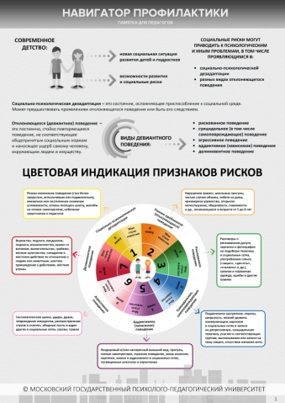
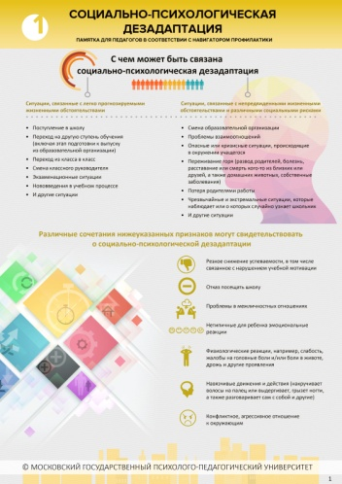
«Методические материалы по признакам девиаций, действиям специалистов системы образования в ситуациях социальных рисков и профилактике девиантного поведения обучающихся»
Навигатор профилактики, 7 памяток по различным видам девиантного (отклоняющегося) поведения:
социально-психологическая дезадаптация;
раннее проблемное (отклоняющее поведение);
рискованное поведение;
суицидальное, самоповреждающее поведение;
аддиктивное (зависимое) поведение;
агрессивное поведение;
деликвентное поведение и алгоритмы действий для педагогов,
классных руководителей, родителей и специалистов ППк ОО.

Slide 27
https://mgppu.ru/about/publications/deviant_behaviour

Slide 28
Методы диагностики и профилактики девиантного
и делинквентного поведения (разработки
факультета юридической психологии МГППУ)

Slide 29
ФГБНУ «ИКП РАО»
ikp-rao.ru
онлайн консультации для родителей и специалистов
Методические материалы, рекомендации и видео-консультации по обсуждению различных вопросов воспитания и обучения детей раннего, дошкольного и школьного возраста.

Slide 30
https://fcprc.ru
ТЕМАТИЧЕСКИЕ ВЕБИНАРЫ, Методические материалы ДЛЯ СПЕЦИАЛИСТОВ И РОДИТЕЛЕЙ ПО ВОПРОСАМ ПРОФИЛАКТИКИ ДЕВИАНТНОГО ПОВЕДЕНИЯ У ДЕТЕЙ И ПОДРОСТКОВ.

Slide 31
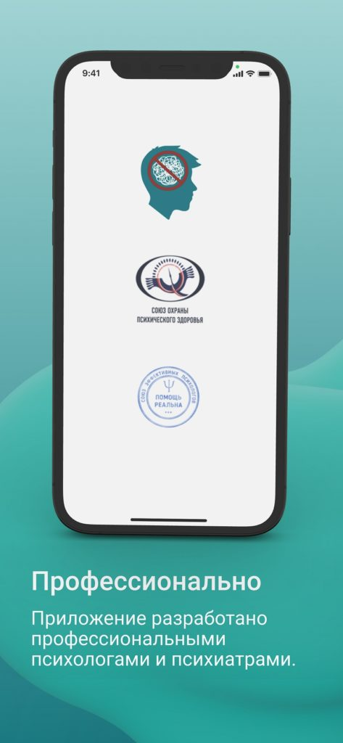
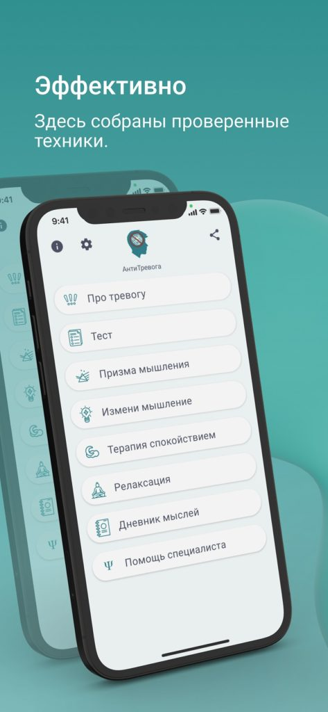
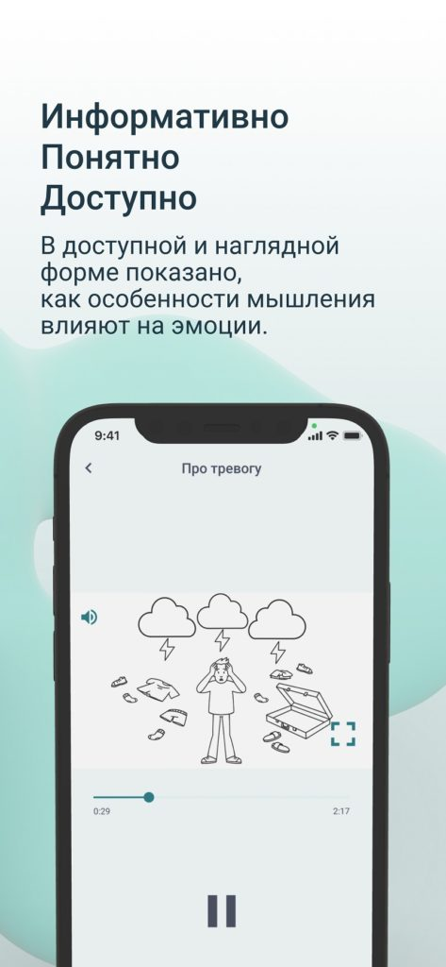
Интернет-службы психологической помощи
http://mental-health-russia.ru/
Серия мобильных приложений самопомощи:
«АнтиПаникаLife», «АнтиПаникаPro», «АнтиДепрессия», «Анти Тревога», «Насилию.нет».

Slide 32
Интернет-службы психологической помощи детям, подросткам и их родителям на территории РФ
Интернет-служба Экстренной психологической помощи МЧС России. http://psi.mchs.gov.ru
Телефон доверия для детей, подростков и их родителей. http://telefon-doveria.ru
«Дети Онлайн» - служба телефонного и онлайн консультирования для детей и взрослых по проблемам безопасного использования Интернет и мобильной связи. http://detionline.com/helpline
Антибуллинговая программа Травли NET направлена на формирование психологически безопасной атмосферы в ОО, предотвращение распространения жестокости и агрессии в детско-юношеской среде, предупреждение детских суицидов.
https://травлинет.рф/
Благотворительный фонд «Шалаш» системно решает проблему трудного поведения: обучает учителей по всей РФ на вебинарах и специальных курсах, распространяет знание о проблеме. https://shalash.academy/

Slide 33
Информационные ресурсы для получения консультативной помощи
Фонд поддержки детей, находящихся в трудной жизненной ситуации
fond-detyam.ru
ya-roditel.ru
Сайт для родителей «Я – родитель»
Федеральный портал информационно-просветительской поддержки современных родителей «Растим детей» https://растимдетей.рф
Информационный портал о всех видах зависимостей, связанных с компьютерами и мобильными устройствами, о профилактике и лечении интернет-аддикций
netaddiction.ru

Slide 34
Телефоны экстренных служб и информационные порталы помощи семье и детям
8-800-2000-122 – «Всероссийский Детский телефон доверия» (службы экстренной психологической помощи) для детей, подростков и их родителей. Круглосуточный единый номер.
8-495-626-37-07 - Телефон горячей линии Центра экстренной психологической помощи МЧС России.
8-495-637-70-70 - Телефон психологической поддержки в Центре социальной и судебной психиатрии имени В.П. Сербского.
8-800-250-00-15 – Горячая линия «Дети Онлайн». Консультирование взрослых по вопросам: как оградить детей от негативного контента, преследования, шантажа, домогательства в Интернете.
8-800-2000-985 – круглосуточная горячая линия для приемных родителей. Психологи помогут приемным родителям преодолеть сложную ситуацию, окажут помощь и поддержку.
8-800-100-00-19 – номер телефона министерства труда и социального развития НСО по вопросам опеки и попечительства, защиты прав детей.

Slide 35
8-800-700-50-50 - Федеральная горячая линия по вопросам наркомании и алкозависимости. Помощь по вопросам лечения нарко- и алкозависимости, детоксикации, реабилитации и ресоциализации. Круглосуточный и бесплатный номер.
8-800-200-19-10 – круглосуточная горячая линия «Ребенок в опасности» Следственного комитета РФ. Для детей и их законных представителей, и всех неравнодушных граждан, которые обладают информацией о совершенном или готовящемся преступлении против несовершеннолетнего. Звонок бесплатный с любого телефона.
8-800-2000-200 – Здоровая Россия. Проект министерства здравоохранения РФ. Консультация по вопросам здорового образа жизни, отказа от курения, табака, употребления алкоголя и наркотиков. Сайт: http://www.takzdorovo.ru/
335-66-39 - городская служба экстренной психологической помощи – ежедневно с 14-00 до 07-00. Звонок бесплатный с любого телефона.
Информационный портал по проблемам буллинга: http://druzhbacn.cartoonetwork.ru/#/get-help

Slide 36
Организации, осуществляющие помощь детям и подросткам с отклоняющимся поведением
ГБУЗ НСО «НОДКПНД» «Новосибирский областной детский клинический психоневрологический диспансер»;
Центральная ПМПК Новосибирской области;
МКУ ДПО «ГЦОиЗ «Магистр», ТПМПК города Новосибирска, отдел практической психологии, отдел кризисной психологии;
МКУ «Городской центр психолого-педагогической поддержки молодежи «Родник»;
ФГБУ «Центр защиты прав и интересов детей», http://www.fcprc.ru/
Федеральный ресурсный центр «КДНиЗП», https://fcprc.ru
Ресурсный центр медиации, http://mediators.ru/
Управление ФСКН России по НСО. «Телефон доверия», http://telefon-doveria.ru

Slide 37
Департамент образования мэрии города Новосибирска
муниципальное казенное учреждение
дополнительного профессионального образования города Новосибирска
«Городской центр образования и здоровья «Магистр»
Контакты ТПМПК г. Новосибирска МКУ ДПО «ГЦОиЗ «Магистр»:
Адрес: 630004, г. Новосибирск, ул. Дмитрия Шамшурина, д. 6; телефон: (383) 349-59-63 (доп.601);
ул. Прибрежная, 2, телефон (383) 349-59-63 (доп.621);
ул. Народная, 63, телефон: (383) 349-59-63 (доп.603).
Официальный сайт : https://magistr54.ru/
E-mail: pmpk@magistr54.ru

